Slide 1
엔진 프로그래밍 기말과제
201513078 오재석
제목 : 소(Cow)탑

Slide 2
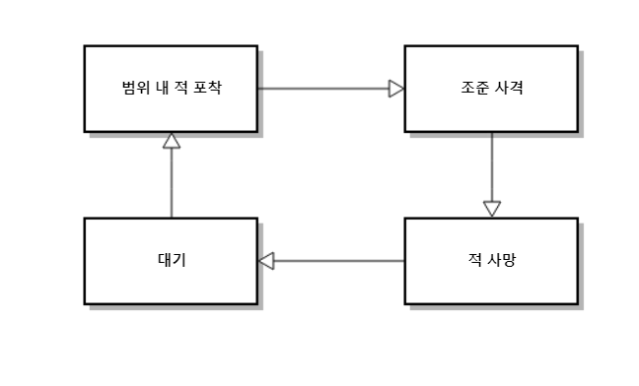
범위에 접근하는 적을 자동 조준하고
사격하는 포탑
매우 심플

Slide 3
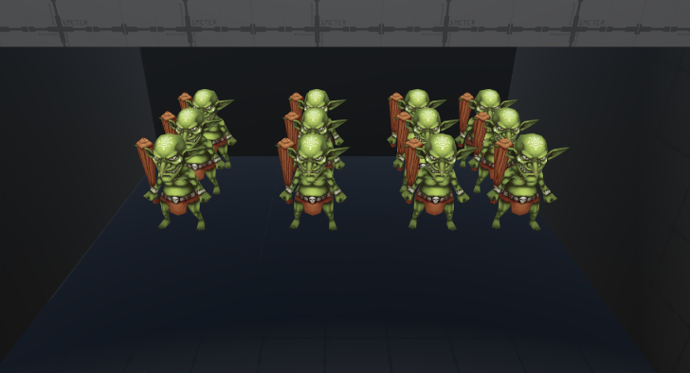
준비된 인재
수많은 고블린들

Slide 4
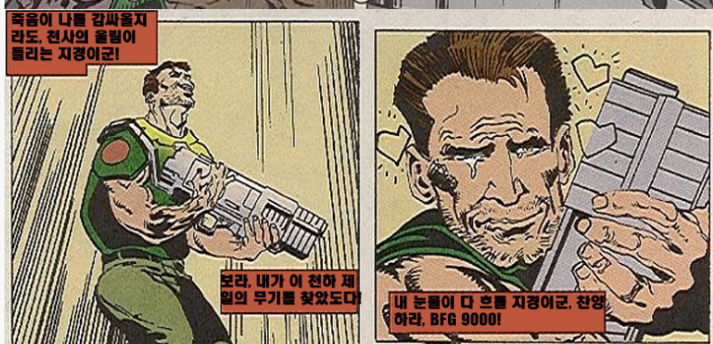
역시 새로운 무기에 준비된 주인공

Slide 5
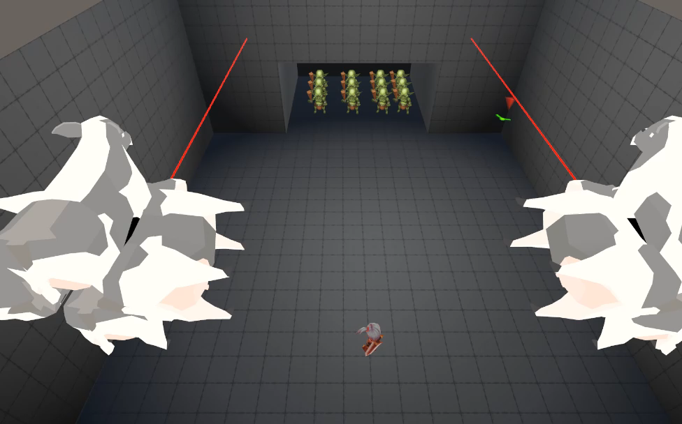

Slide 6

끝

